Slide 1
Metode izrade Turingovog stroja
Višekomponentna oznaka stanja
Višekomponentni znakovi trake

Slide 2
Višekomponentna oznaka stanja
Složena stanja pišu se u uglatim zagradama [q₁,q₂,q₃...q_{n}], q_{i} je jedna komponenta
Dijele se u dvije grupe:
  Upravljačke komponente
    Upravljanje radom TS
  Radne komponente
    Spremanje podataka, npr. ulazni znak trake

Slide 3
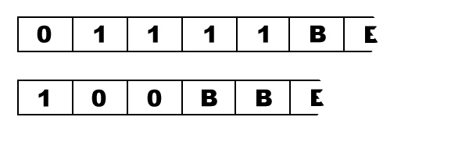
Višekomponentna oznaka stanja
Primjer 4.3:
  U jeziku L su nizovi u kojima krajnje lijevi znak se ne pojavljuje ni na kojoj drugoj poziciji u nizu. Skup ulaznih znakova čine znakovi 0 i 1. Izgradit ćemo Turingov Stroj koji prihvaća jezik L.

Slide 4
Višekomponentna oznaka stanja
Složena stanja imaju dvije komponente:
  Upravljačku komponentu q
    Poprima vrijednosti q₀ ili q₁
  Radnu komponentu a
    U nju se sprema pročitani znak ulazne trake

Slide 5
Višekomponentna oznaka stanja
Skup stanja je Q
  Q = {[q₀,B], [q₀,0], [q₀,1], [q₁,B], [q₁,0], [q₁,1]}
Početno stanje je [q₀, B]
Skup prihvatljivih stanja je F = {[q₁,B]}
Izgradit ćemo slijedeći Turingov Stroj:
  M = (Q, {0,1}, {0,1,B}, δ, [q₀,B], B, {[q₁,B]} )

Slide 6
Višekomponentna oznaka stanja
Funkcija prijelaza δ sastoji se od slijedećih prijelaza:
  δ([q₀,B], 0) = ([q₁,0], 0, R)
  δ([q₀,B], 1) = ([q₁,1], 1, R)
  δ([q₁,0], 1) = ([q₁,0], 1, R)
  δ([q₁,1], 0) = ([q₁,1], 0, R)
  δ([q₁,0], B) = ([q₁,B], B, L)
  δ([q₁,1], B) = ([q₁,B], B, L)

Slide 7
Višekomponentna oznaka stanja
Radne komponente moguće je iskoristiti za pomak znakova ulazne trake u desno ili lijevo
Koristi se n spremnika radne komponente za pomak za n ćelija u željenom smjeru
Primjer 4.4
  Gradit ćemo TS koji pomiče znakove za 2 mjesta u desno
  M = (Q, Σ, Γ, δ, q₀, B, F)

Slide 8
Višekomponentna oznaka stanja
Složena stanja imat će tri komponente
  Jednu upravljačku
    Upravljačka komponenta q poprima vrijednosti q₁ i q₂
  Dvije radne
    Radne komponente, R₁ i R₂, poprimaju vrijednosti znakova trake Γ.
Početno stanje je [q₁,B,B]

Slide 9
Višekomponentna oznaka stanja
Funkcija prijelaza δ sastoji se od slijedećih prijelaza:
  δ([q₁, B, B], A₁) = ([q₁, B, A₁], X, R),
  A₁ ϵ Γ \ {B,X}
  δ([q₁, B, A₁], A₂) = ([q₁, A₁, A₂], X, R),
  A₁ i A₂ ϵ Γ \ {B,X}
  δ([q₁, A₁, A₂], A₃) = ([q₁, A₂, A₃], A₁, R),
  A₁, A₂ i A₃ ϵ Γ \ {B,X}

Slide 10
Višekomponentna oznaka stanja
  δ([q₁, A₁, A₂], B) = ([q₁, A₂, B], A₁, R),
  A₁ i A₂ ϵ Γ \ {B,X}
  δ([q₁, A₁, B], B) = ([q₂, B, B], A₁, L),
  A₁ ϵ Γ \ {B,X}
  δ([q₂, B, B], A) = ([q₂, B, B], A, L),
  A ϵ Γ \ {B,X}

Slide 11
Metode izrade Turingovog stroja
Višekomponentna oznaka stanja
Višekomponentni znakovi trake

Slide 12
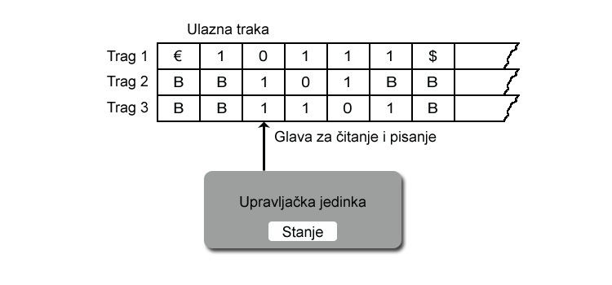
Višekomponentni znakovi trake
Znakovi trake imaju više komponenti
  A_{k} = [a₁,a₂, ..., a_{n}]
Ulazna traka dijeli se na tragove

Slide 13
Višekomponentni znakovi trake
Pomoćni trag se može koristiti za označavanje, tada ga zovemo označni trag
Korisno za izradu TS koji prihvaćaju jezike kojima se određeni djelovi ponavljaju
Primjer:
  Potrebno je izgraditi TS koji prihvaća jezik oblika L(M) = {wy | w ϵ a^{i}, y ϵ b^{i}}
  M = (Q, Σ, Γ, δ, q₀, B, F)

Slide 14
Višekomponentni znakovi trake
Ulazna traka ima dva traga
  Ulazni trag ima oznaku d
  Označni trag ima oznaku X
  Skup složenih znakova trake Γ = {[d,X]}
    d poprima vrijednost a, b ili B
    X poprima vrijednost B ili √
  Za zapis ulaznih znakova se koriste dvije komponente Σ= {[d,B]}
    d poprima vrijednost a ili b

Slide 15
Višekomponentni znakovi trake
Početno stanje je q₀
Skup prihvatljivih stanja je F = {q₇}
Prazne ćelije se označavaju s [B,B]

Slide 16
Višekomponentni znakovi trake
δ(q₀, [a, B]) = (q₁, [a, √], R)
δ(q₁, [a, B]) = (q₁, [a, B], R)
δ(q₁, [b, B]) = (q₂, [b, B], R)
δ(q₂, [b, B]) = (q₂, [b, B], R)
δ(q₂, [B, B]) = (q₃, [B, B], L)
δ(q₂, [b, √]) = (q₃, [b, √], L)
δ(q₃, [b, B]) = (q₄, [b, √], L)

Slide 17
Višekomponentni znakovi trake
δ(q₄, [b, B]) = (q₄, [b, B], L)
δ(q₄, [a, B]) = (q₅, [a, B], L)
δ(q₅, [a, B]) = (q₅, [a, B], L)
δ(q₅, [a, √]) = (q₀, [a, √], R)
δ(q₄, [a, √]) = (q₆, [a, √], R)
δ(q₆, [b, √]) = (q₇, [b, √], L)

Slide 18
Kraj!!
Hvala na pažnji! 

